Slide 1
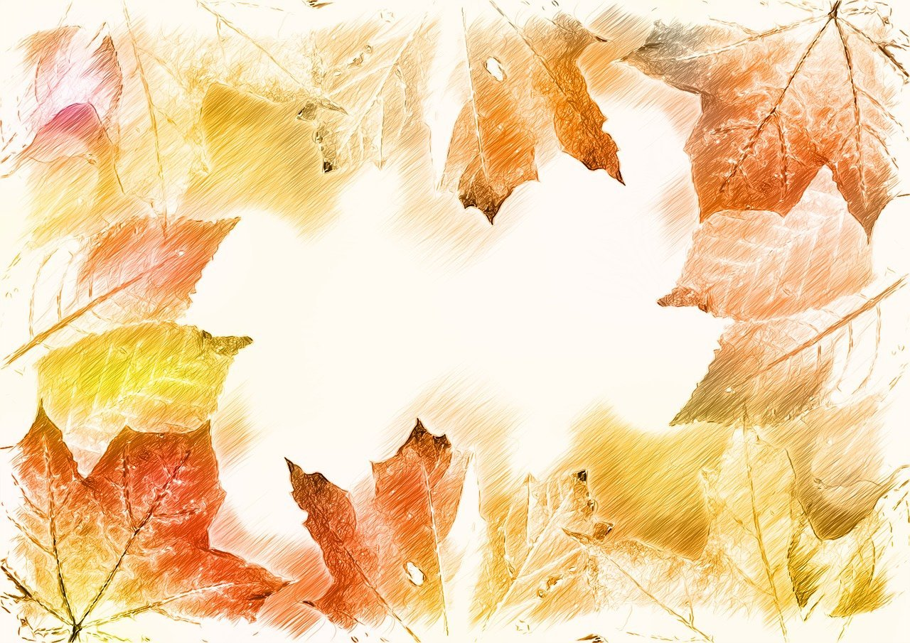
муниципальное дошкольное образовательное автономное учреждение
«Детский сад № 123 «Гармония» комбинированного вида г. Орска»
«Осень в зале побывала,
чудо - краски разбросала»
Выполнил музыкальный руководитель:
Алибаева Асель Муратовна

Slide 2

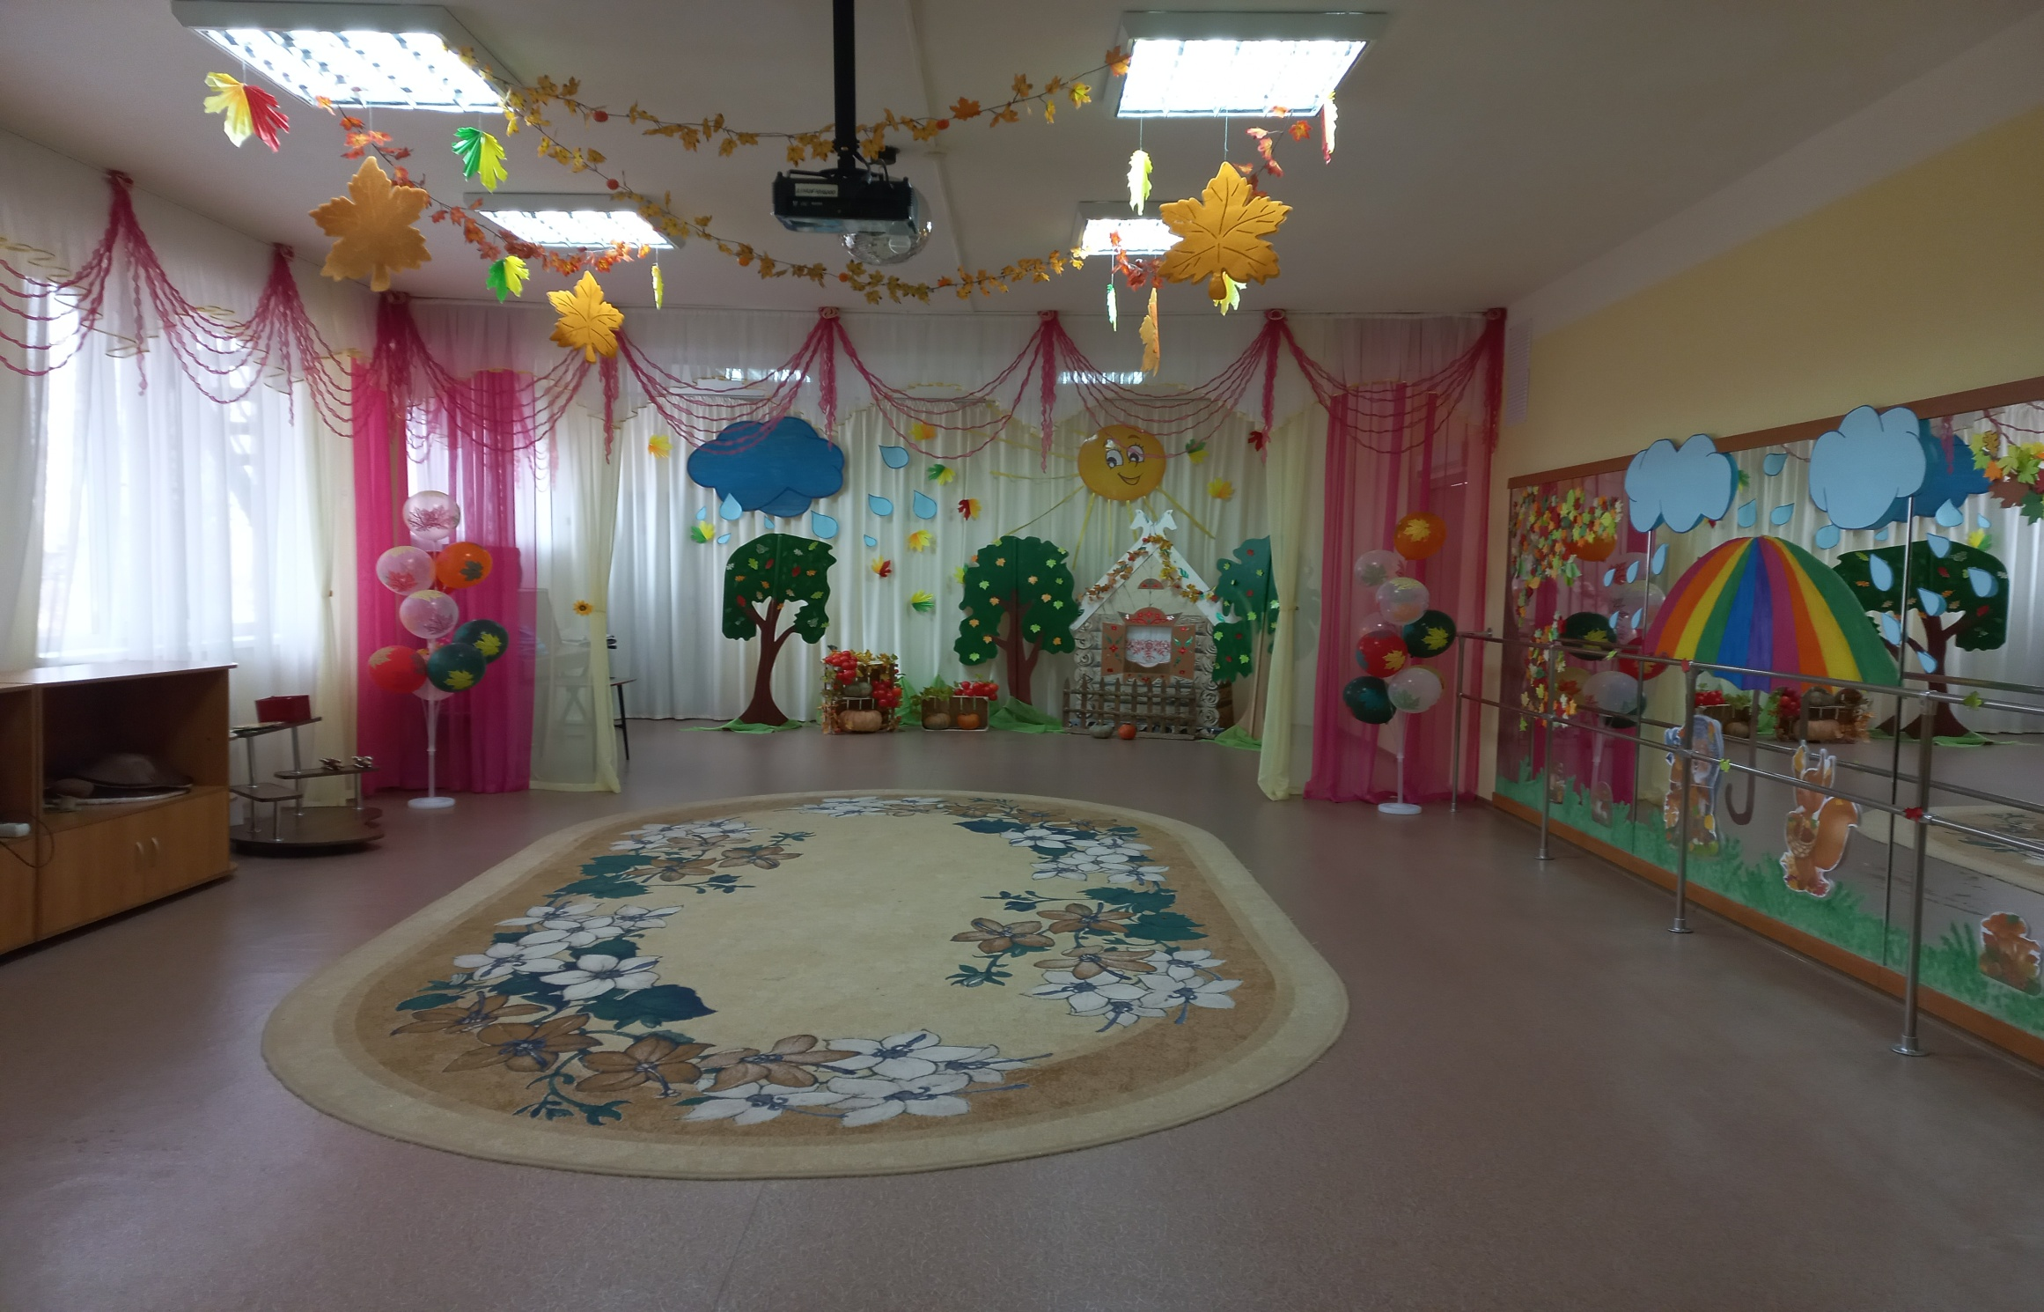
Добро пожаловать в наш осенний
музыкальный зал!

Slide 3

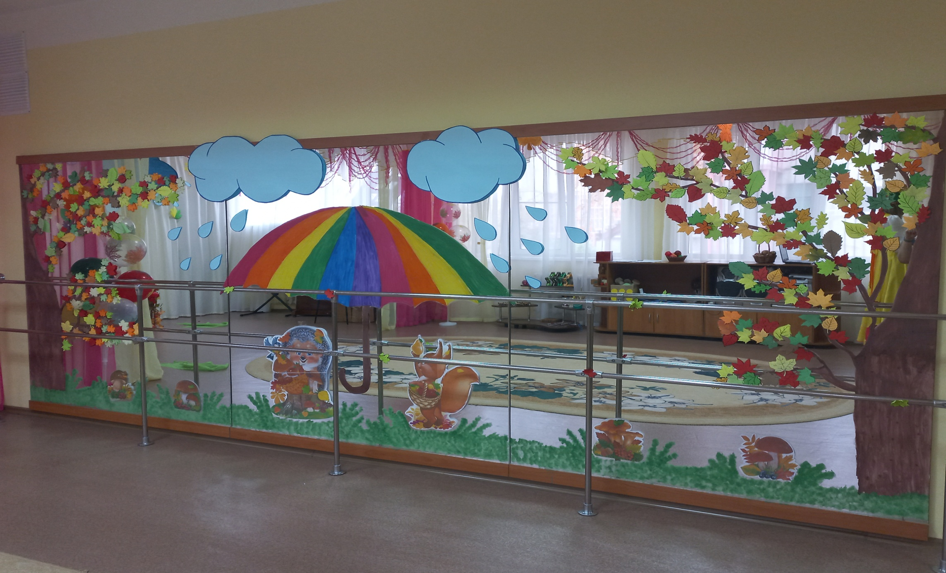
На зеркале мы изобразили сюжет осеннего леса. С помощью гуаши нарисовали радужный зонт и стволы деревьев, оформили яркими, красивыми листочками.

Slide 4
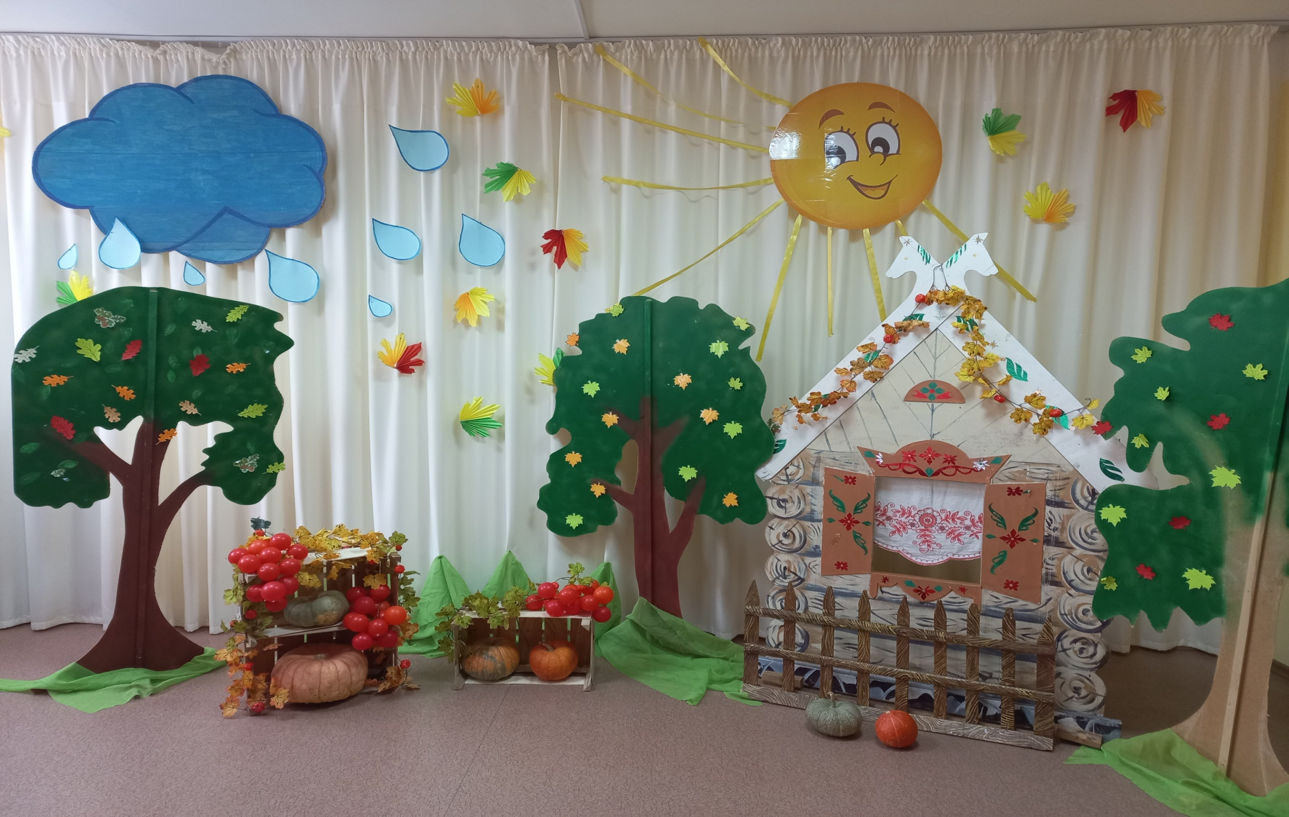
.
На центральной стене оформили сюжет «Осенней деревушки». Из фанеры сделали деревья, избу и забор, в деревянные ящики разложили тыкву выращенную на огороде детского сада.

Slide 5
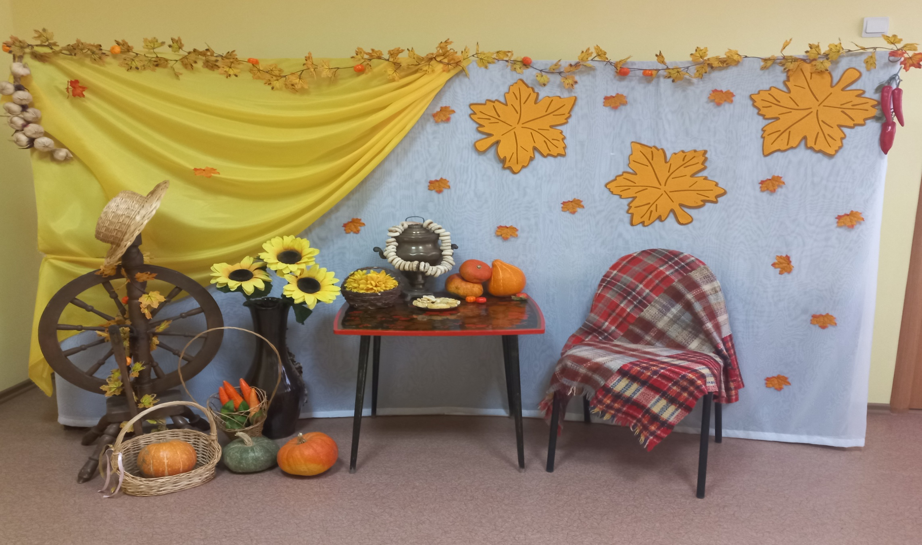
Фотозона «Осенняя фантазия» - является одним из декорированных пространств, где каждый желающий может сделать веселые и запоминающие снимки. Используемый материал: каркас деревянный, ткань желтого цвета, прялка, соломенная шляпа, самовар с сушками, тыквы и т.д.

Slide 6
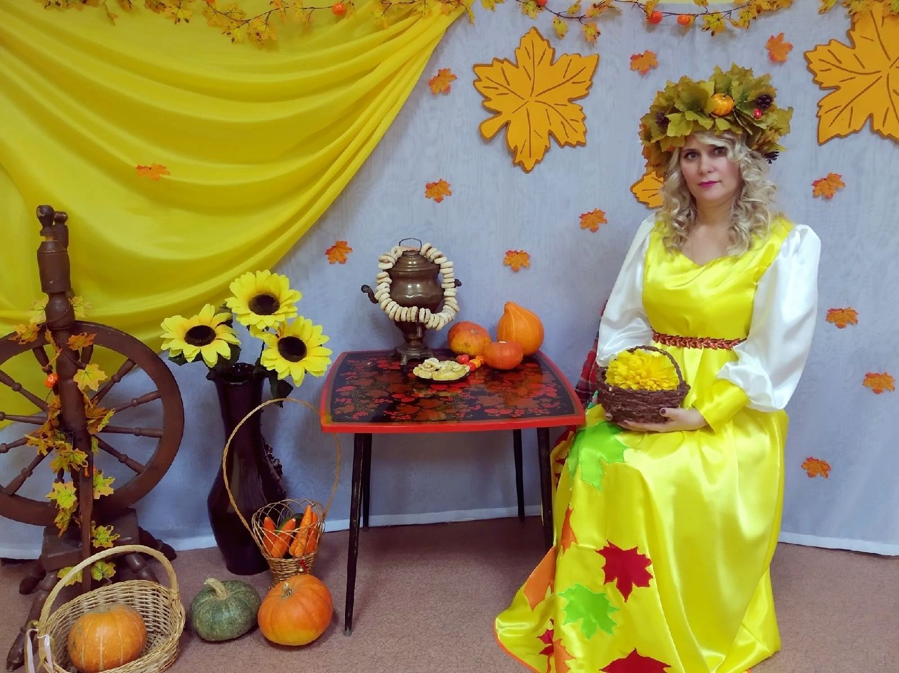
Спасибо за просмотр!

